Slide 1
대전시 거주지
선호도 및 활성화 분석 시각화
강민지 (경영학과 20161211)

Slide 2
주제 선정 이유
데이터 출처
대전에서 사람들이 선호 할만한 동네가
궁금해서 주제로 선정하게 되었습니다.
공공데이터 포털
대전광역시-스마트시티과
대전광역시 주택 현황 데이터 사용

Slide 3
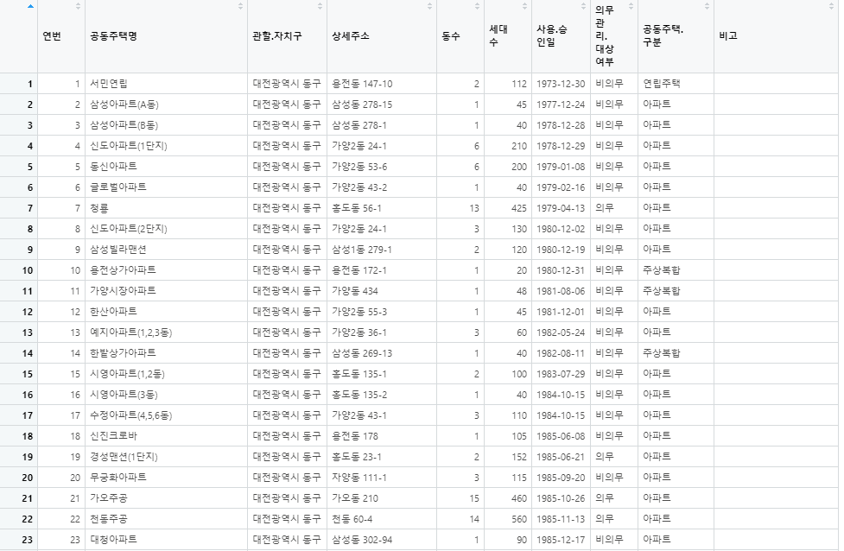
대전광역시 주택 현황 (원본 데이터)

Slide 4
데이터 전처리
대전 주소지 변수 생성 후 데이터에 붙이기
주소지<- paste(dt$"관할.자치구", dt$"상세주소")
data <- cbind(dt,주소지)
write.csv(data,"대전주택 주소지.csv",row.names = TRUE)
구글 키 이용하여 경도 위도 생성
data$주소지 <- enc2utf8(data$주소지)
data$주소지 <- as.character(data$주소지)
adata_1 <- mutate_geocode(data,주소지, source="google")
write.csv(adata_1,"address_data.csv",row.names = TRUE)

Slide 5
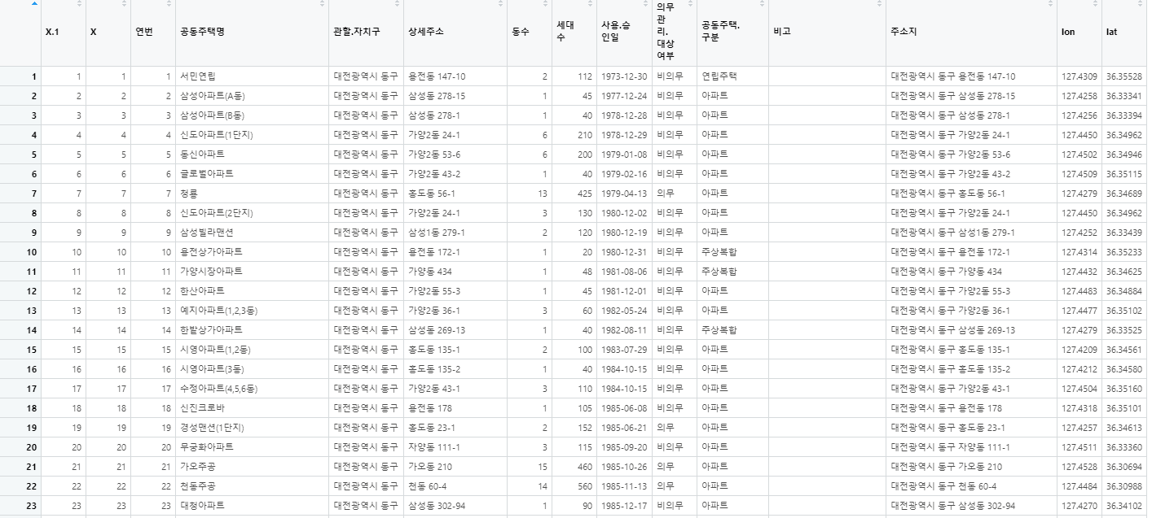
전 처리 후 데이터

Slide 6
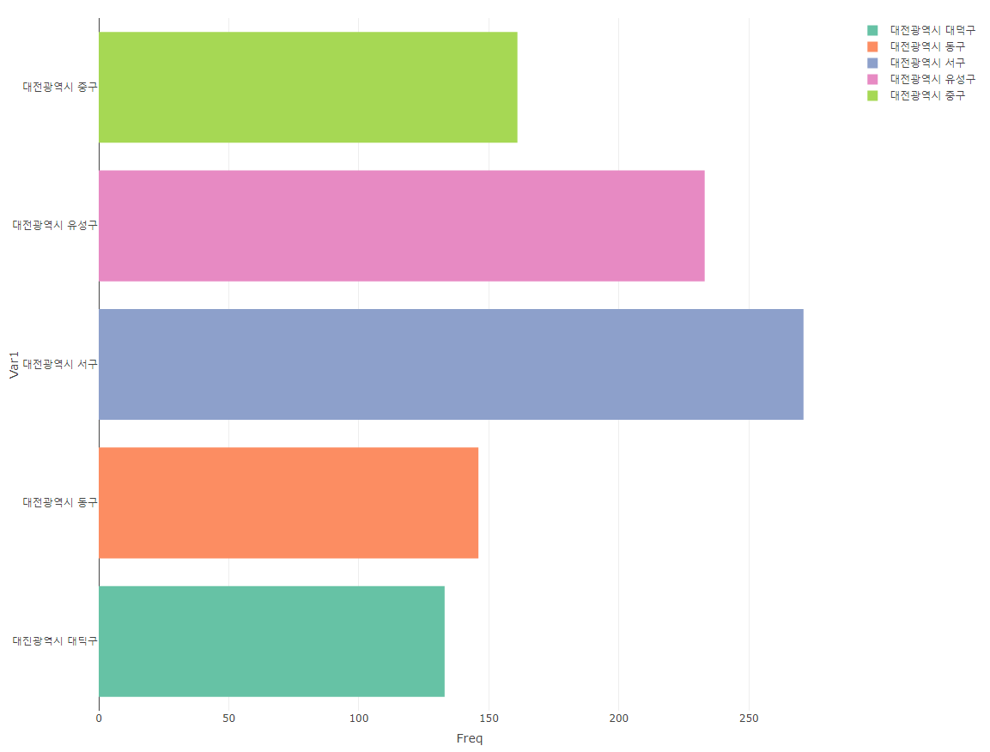
관할.자치구별 주택 수 비교
tb <- table(data.add$관할.자치구)
%>% as.data.frame()
fig <- plot_ly(tb, x = ~Freq, y = ~Var1, type ="bar", color = ~Var1)
fig
서구가 가장 많음

Slide 7
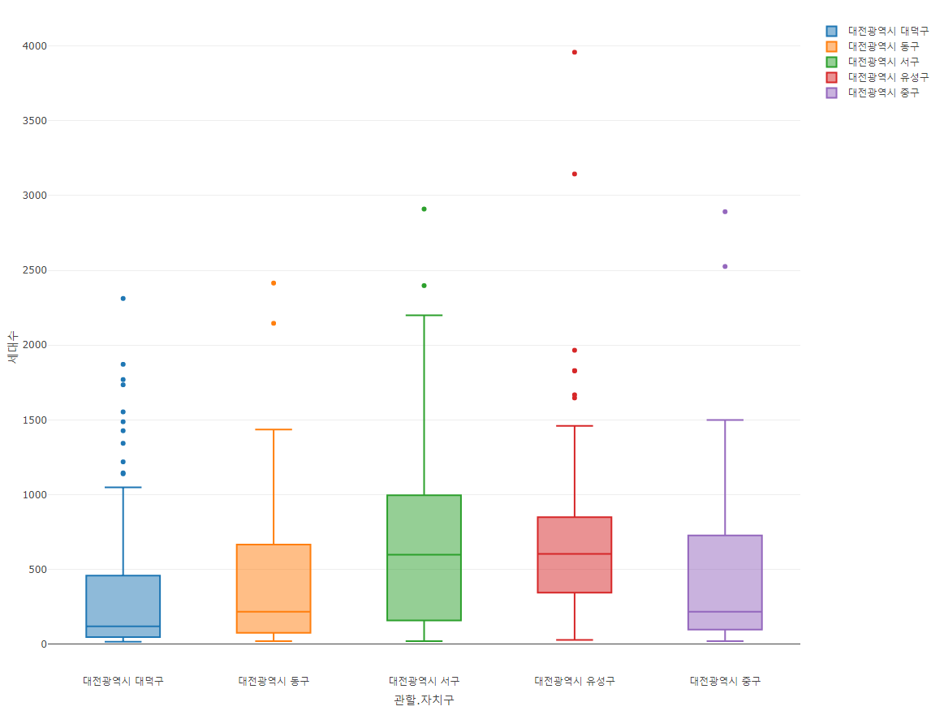
관할.자치구별 주택 세대수 비교
아파트, 공동주택 등에서 아파트만 추출
data.a1 <- data.add %>% subset(공동주택.구분 =="아파트")
fig <- plot_ly(data.a1, x = ~관할.자치구, y=~세대수, type = "box", split =~관할.자치구)
다른 지역들보다 세대수가 많은 편

Slide 8
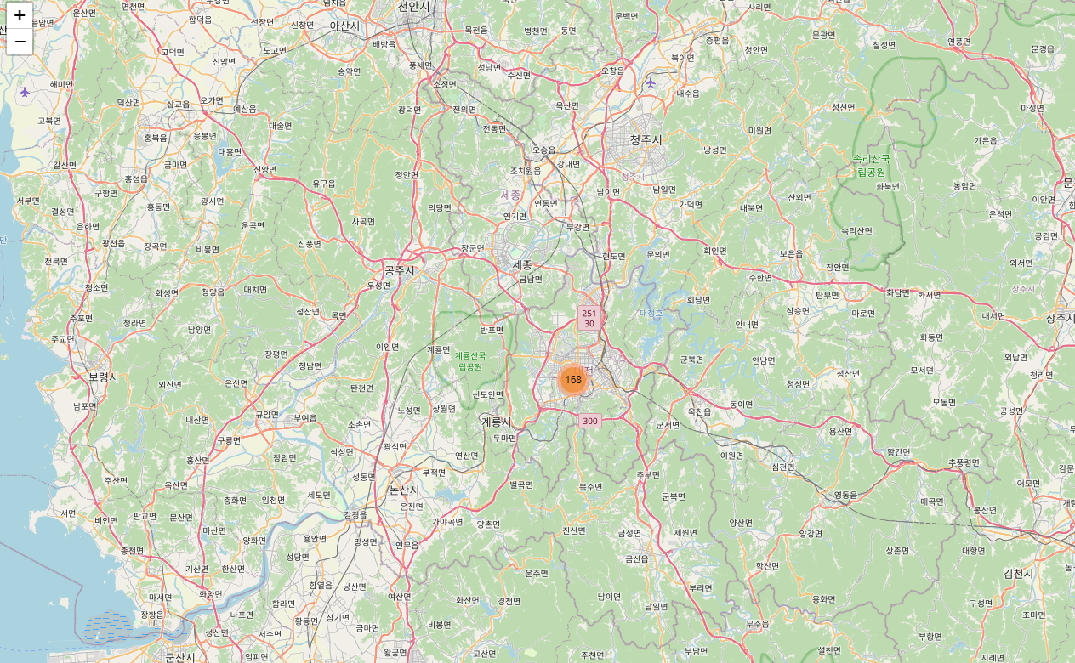
서구 아파트 밀집지역
서구에 있는 아파트만 추출data.a2 <- data.a1 %>% subset(관할.자치구=="대전광역시 서구")
Leaflet이용하여 지도 그리기
leaflet(data=data.a2) %>% addTiles() %>%
addMarkers(~lon, ~lat, label=~공동주택명,
popup=~paste(주소지, '<BR>', 주소지, sep=''), clusterOptions=markerClusterOptions()) %>%
setView(lng=127.381653, lat=36.3523647, zoom = 10)

Slide 9
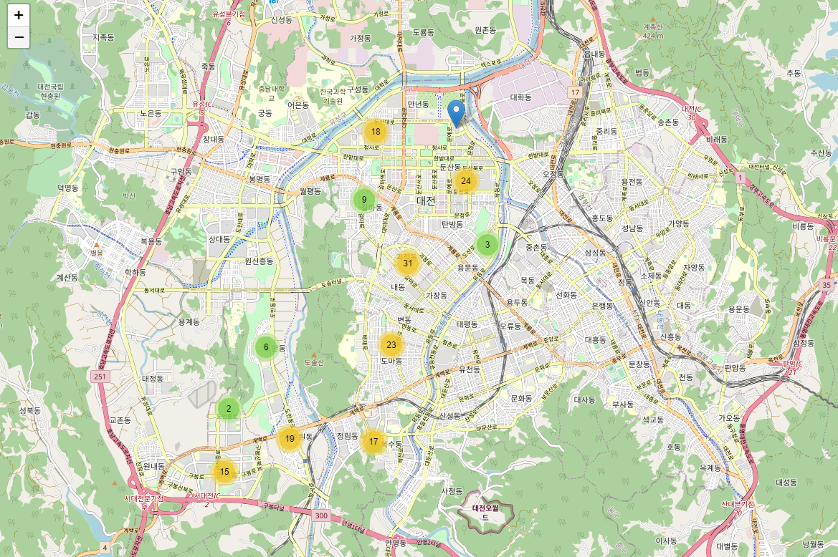
서구 아파트 밀집지역

Slide 10
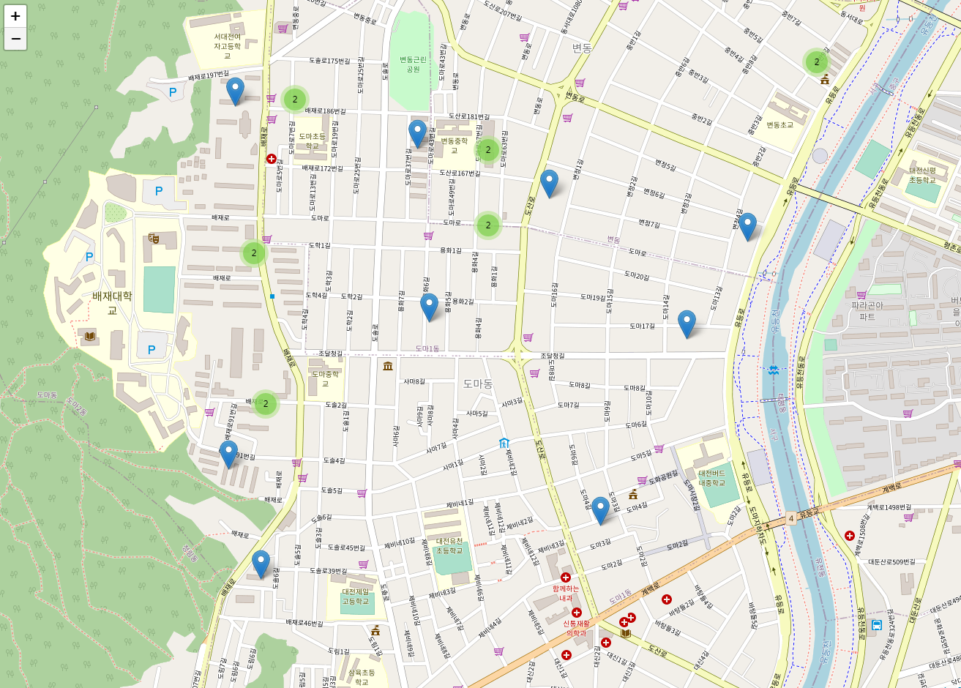
1. 도마동
학세권
초.중.고. 대학교가 고르게 있음
숲세권
편의시설
마트, 병원 등이 고르게 존재

Slide 11
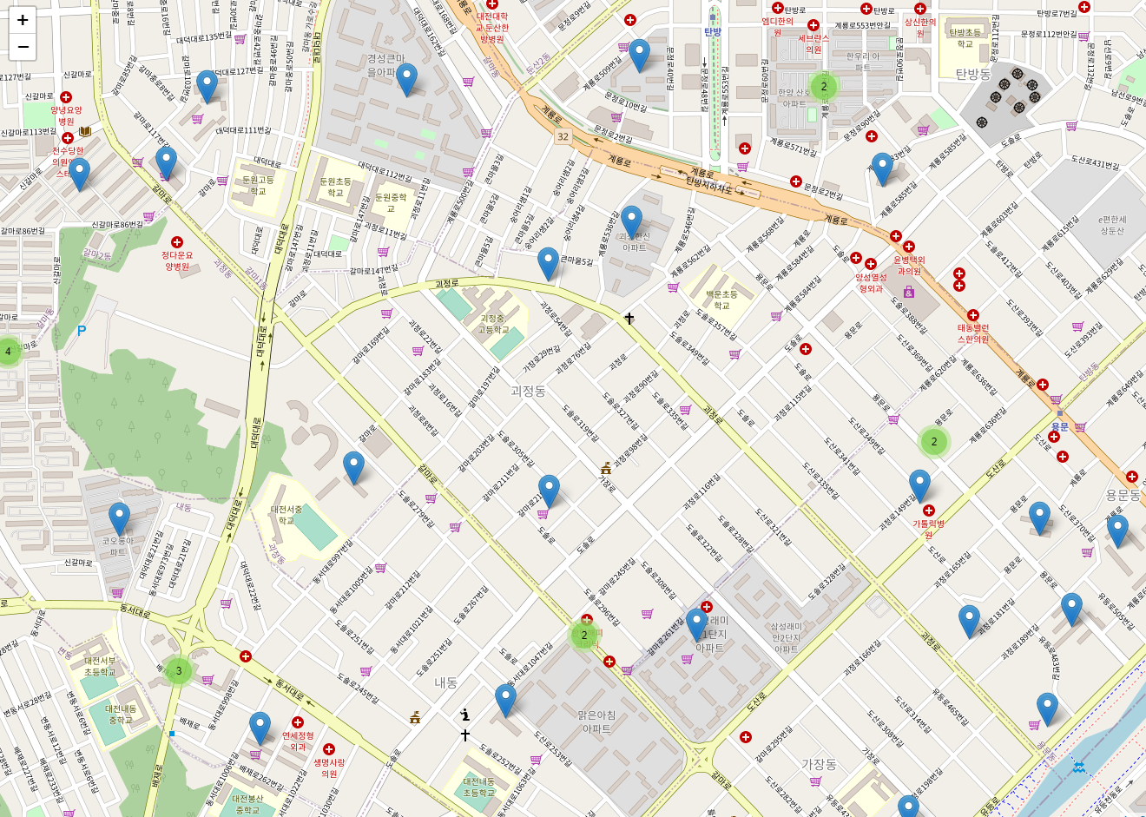
2. 괴정동, 내동
학세권
초.중.고등학교가 고르게 있음
편의시설
마트. 병원 등 존재
공원
산책 등을 할 수 있는 작은 공원 존재

Slide 12
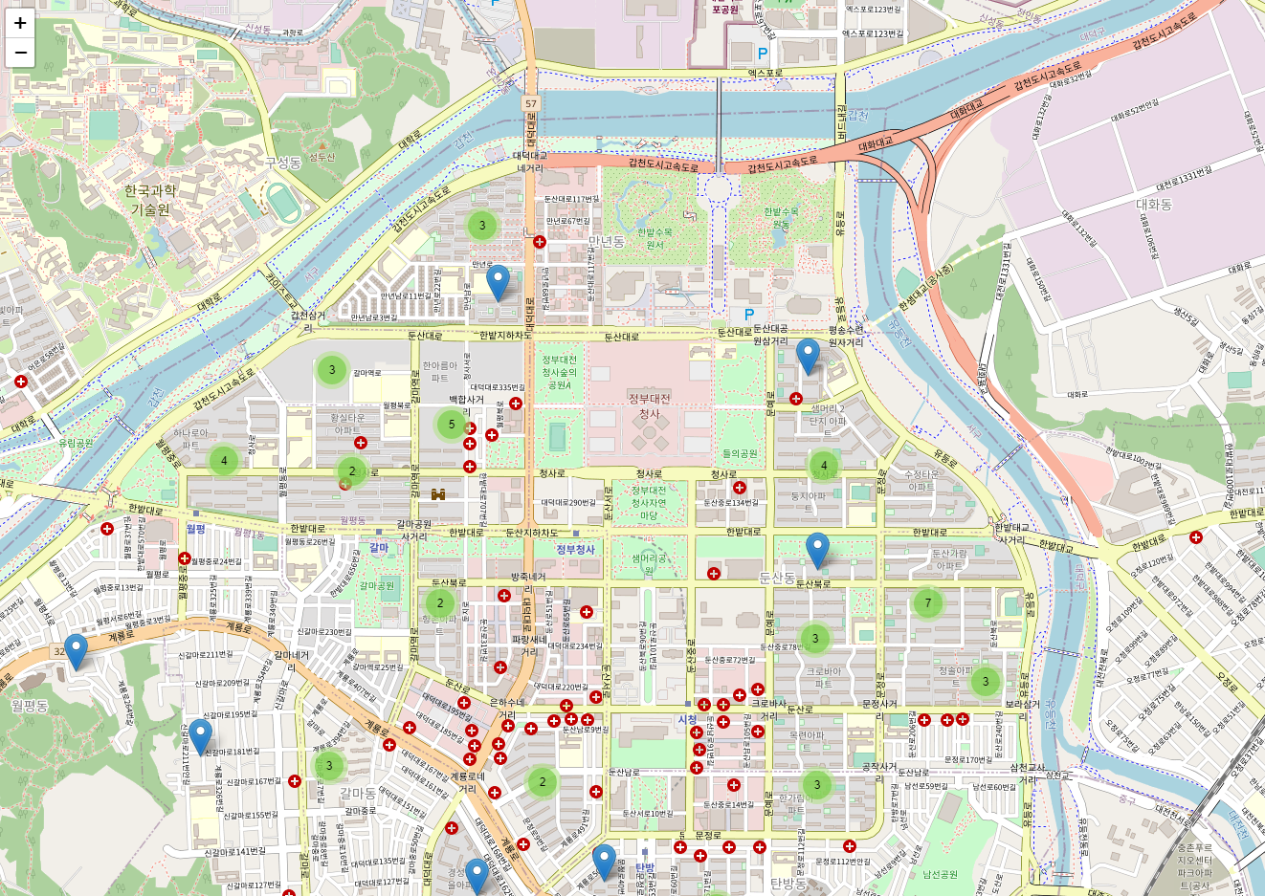
3. 둔산동, 탄방동

Slide 13
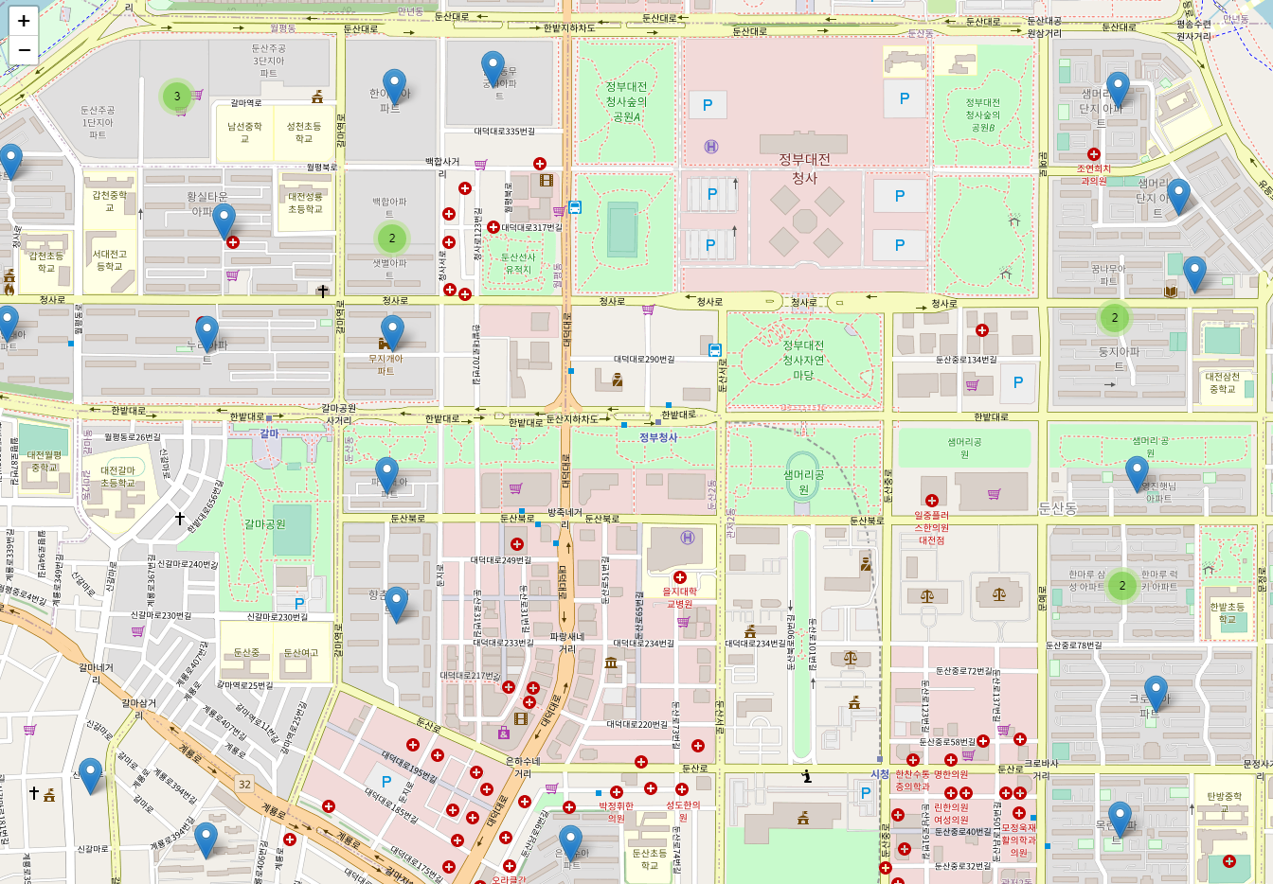
3. 둔산동, 탄방동
학세권
초.중.고등학교가 고르게 있음
-> 주변에 유명한 학원
편의시설
크고 작은 마트. 병원 등 존재
공원, 강
산책 등을 할 수 있는 크고 작은 공원들 존재
한밭수목원, 정부 청사
치안
경찰서, 검찰청 등 이 있어 치안이 좋음

